Slide 1
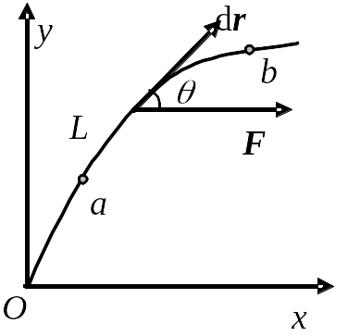
§2.3 力对物体的空间效应——能量守恒定律
§2.3.1 质点的功与能
1.功和功率
(1).相关概念
功：力和力方向下位移的乘积，称为力对物体所作的功
记
微分形式
积分形式
理解：A.
B.功是标量，有正负之分
C.功是相对量
D.功是过程量，不是状态量

Slide 2
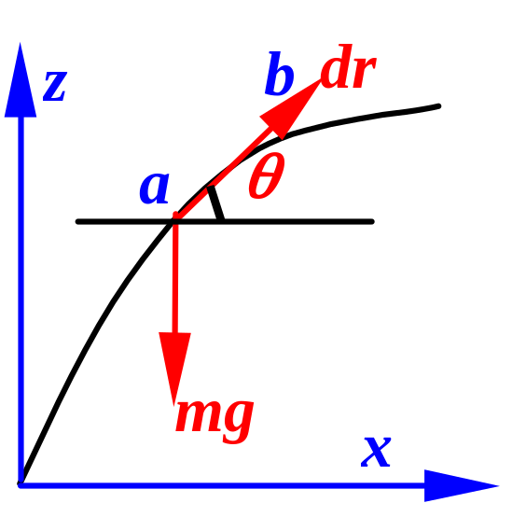
E.功的独立性原理
功率：力在单位时间所作的功。记为
思考：平均功率可以用定义式 中，力、速度取平均求解吗？
(2).几种常见保守力的作功
例：重力沿任意路径所作的功
解：

Slide 3

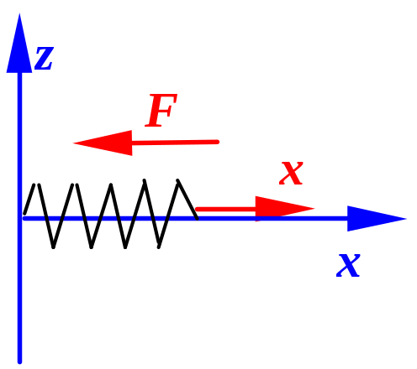
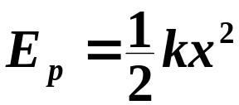
定义重力势能
则：
结论：A.重力对物体作功，只与物体的高度变化量有关，与
中间过程无关，存在状态参量。
B.重力作功的大小，等于重力势能增量之负值。
例：弹力作功
解：
定义弹性势能

Slide 4
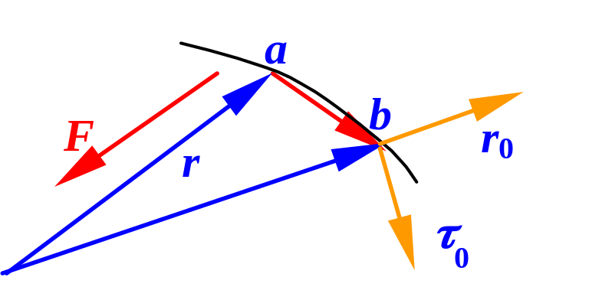
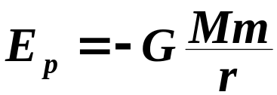
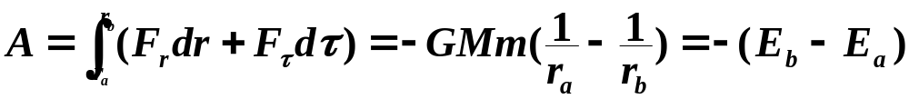
结论：A.弹力对物体作功，只与弹簧的伸长量变化有关，与
中间过程无关，存在状态参量。
B.弹力作功的大小，等于弹性势能增量之负值。
例：万有引力作功
解
定义引力势能
结论：A.万有引力对物体作功，只与矢径的变化量有关，与
中间过程无关，存在状态参量。
B.万有引力作功的大小，等于引力势能增量之负值。

Slide 5
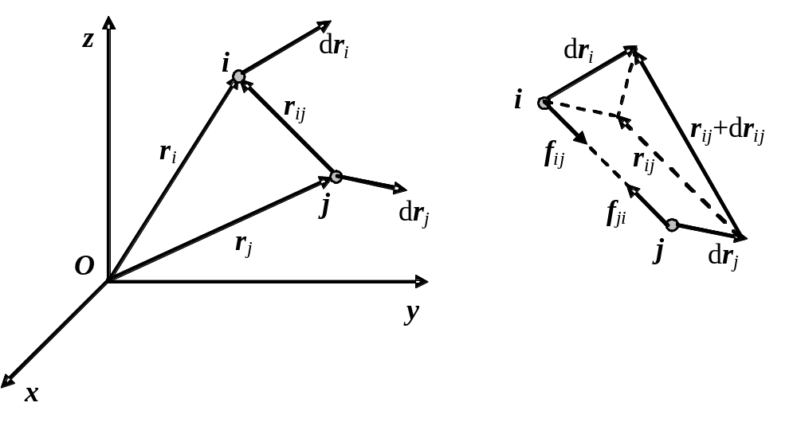
例：研究质点系内部内力做功的特点
解：如图，设质点系内部两质点i、j在时刻t的位矢分别为r_{i}和
r_{j}，相对位置矢量为r_{ij}。经Δt时间后，分别发生微小位移dr_{i}和
dr_{j}。在这个过程中，内力f_{ij}(质点i 受到质点j的力)和f_{ji}(质点j
受到质点i的力)都要做功，它们所做元功之和为
因
讨论：内力做功的特点
内力做功的代数和不为零
内力做功的多少与参考系的选择无关

Slide 6

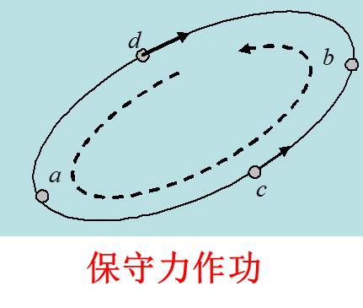
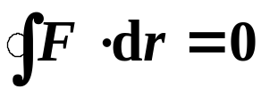
2.保守力、势能与势能定理
(1).相关概念
保守力：如果力对物体所作的功只与位置有关，而与中间过程
无关，称之为保守力。
非保守力：做功与中间过程有关的力称为非保守力
因
于是
保守力：满足条件：
(旋度，无旋场)，称为保守力。
或

Slide 7
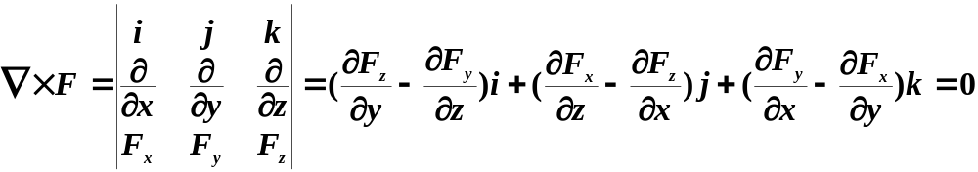
矢量微分算符
势能：由于物体的某种相对位置而具有的能量，称为势能。
重力势能
弹性势能
引力势能
电势能

Slide 8

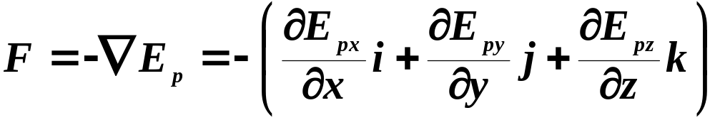
讨论：关于势能概念的理解
只有在保守力场中，才可以引入势能函数
保守力场中质点势能的含义
势能只有相对意义，而势能差具有绝对意义
势能定理：保守力所做的功，等于质点势能增量的负值
保守力与势能间的关系
因
结论：保守力等于势能的负梯度

Slide 9
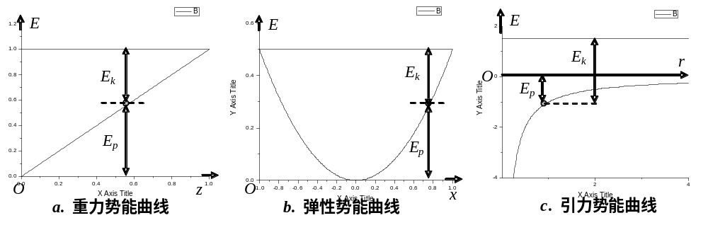
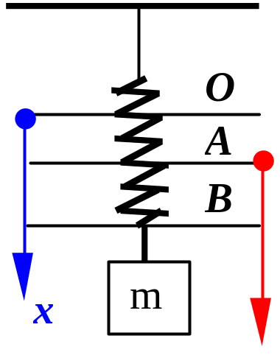
势能曲线
例：如图，上端固定的轻质弹簧下端固定质量为m的物体，设弹簧的原长在o点，挂上物体后弹簧伸长x₀到A点。
求：以A点为原点，弹簧伸长任意长度时物体系的势能。
解：设将物体从A点拉长至B点，弹簧的伸长量为x₁
B点的弹性势能等于保守力弹力将m从B点拉向A点所作的功

Slide 10
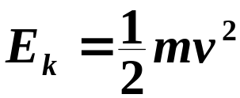
而
于是
B点的重力势能
物体系的总势能
结论：以新的平衡位置A为原点时，相当于原长在A点而没有
悬挂重物的弹簧运动。
3.动能与动能定理
动能：由于物体运动而具有的能量，称为动能
说明：动能与参考系的选择有关，且恒为正

Slide 11
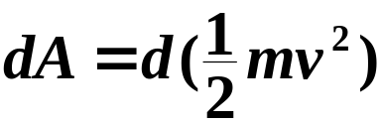
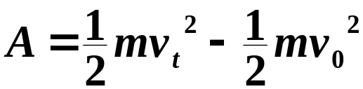
(1).单质点的动能定理
单质点动能定理：合外力对单质点所作的功等于质点动能的增量
微分形式
积分形式
推导：微分形式
积分形式
理解：a.动能定理表明，动能定理与状态相联系。力在空间上
的累积是动能改变的原因。

Slide 12
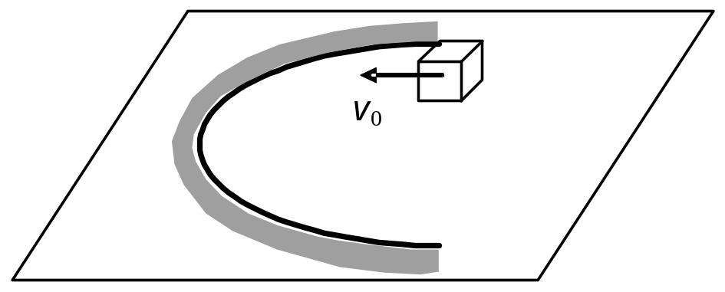
b.适用条件：动能定理建立在牛顿第二定律基础上，牛顿定律
的适用条件——惯性参考系——也是动能定理的适用条件
c.动能定理中的合外力，包含所有外力——保守力和非保守力
d.单质点的动能守恒定理
例：如图，在光滑的水平桌面上，平放着固定的半圆形屏障。
质量为m的滑块以初速度v₀沿切线方向进入屏障内，滑块和屏
障间的摩擦系数为µ。
求：滑块滑过屏障的过程中，摩擦力的功
解：借助动能定理，摩擦力的功为
为了求出速度v，在法向与切向应用牛顿定律，有

Slide 13

法向
切向
将积分变量换为θ，有
分离变量积分得
于是

Slide 14
§2.3.2 质点系的功能原理
1.质点系的势能定理
多质点体系的势能应该等于两两质点间势能之和。记第i和
第j质点间的势能为E_{pij}，那么，多质点体系的势能为
求和式中使j>i是为了保证在进行逐项计算中避免重复
例：若将质量共计为m=1.00×10⁴kg的登月舱构件从地面先发射
到地球的同步轨道站，再由同步轨道站装配后发射到月球表
面(如图)。已知同步轨道半径r₁=4.20×10⁷m，地心到月心距离
r₂=3.90×10⁸m，地球半径Re=6.37×10⁶m，地球质量

Slide 15
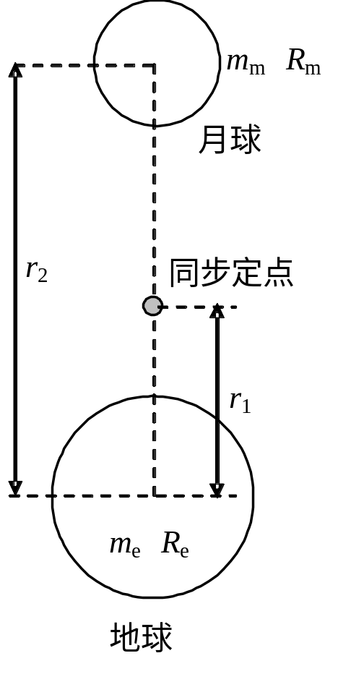
m_{e}=5.97×10²⁴kg，月球半径R_{m}=1.74×10⁶m，质量m_{m}=7.35×10²²kg
求：(1).只考虑克服地球引力，求上述两步骤发射中火箭推力各
应做多少功？
(2).考虑地球和月球的引力，上述两步骤发射中火箭应做多少功
解：(1).选择无限远点的势能为零势能点，以
A₁和A₂分别表示从地面到同步轨道和从同
步轨道再到月球表面火箭推力所做的功。
火箭做功至少应等于登月舱势能的增量

Slide 16
虽然从同步轨道到月球表面比从地面到同步轨道远约9倍，但因
为地球引力按平方反比衰减，所以A₂比A₁要小得多
(2).万有引力是保守力，保守力做功与中间路径的选择无关。因
此，可假设登月舱的两次发射在同一直线上
登月舱在地球表面的引力势能为
登月舱在同步定点的引力势能为
登月舱在月球表面的引力势能为

Slide 17
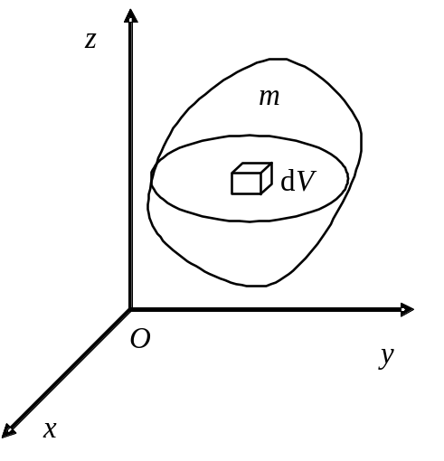
于是
考虑到月球引力后，A₁无多大变化，但A₂的变化比较大，减少
了大约35%
例：如图，求任意形状物体的重力势能
解：设任意物体的质量密度分布为ρ(x,y,z)，总质量为m，选择
xoy平面为零势能面，建立如图所示坐标系
对物体中的任意体微元dV，其重力势能为

Slide 18
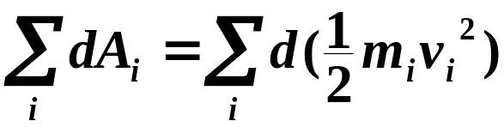
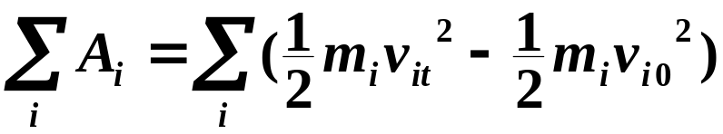
其中，g为重力加速度，z为微元的z坐标分量
物体的总势能应为各微元势能之和，对上式积分
其中，zc为物体质心的z分量坐标
(2).质点系的动能定理
质点系所受的所有合外力及所有内力所作的功，等于物体系动
能的增量。
微分形式
积分形式
推导：质点i的初动能记为E_{i0}，末动能记E_{i}由单质点动能定理

Slide 19
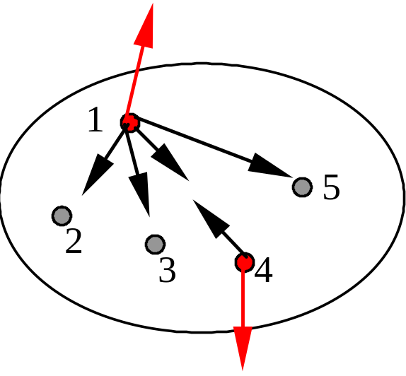
将上述各式相加
记
由于
不一定为零

Slide 20
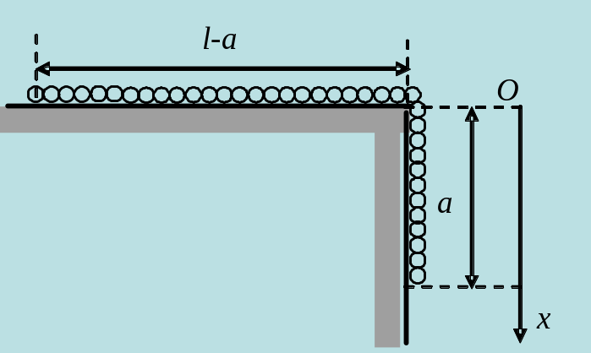
于是
或
讨论：A.适用条件：惯性系，所有质点相对于同一参考系。
B. 动能定理中的合外力，包含所有外力——保守力和非保守力
C.质点系的动能守恒定理：当 时，质点系动能守恒
例：如图，一链条总长为l，质量为m，放在桌面上，并使其下垂，下垂一端的长度为a，设链条与桌面之间的滑动摩擦系数为μ，令链条由静止开始运动
求 (1) 到链条离开桌面的过程中，摩擦力对链条做了多少功
(2) 链条离开桌面时的速率是多少？

Slide 21


解 (1) 如图建坐标系，某一时刻的摩擦力为
摩擦力做的功
“－”表示摩擦力做负功
(2) 链条在下滑过程中，受到重力与摩擦力，重力做功为
应用质点的动能定理，考虑到链条的初速度v₀=0，有

Slide 22
求解上式，可得
3. 质点系的功能原理
考虑质点系动能定理
同时令
联立上述三个方程，得

Slide 23

定义机械能：物体系动能与势能的总和称为机械能。
功能原理：外力与非保守内力对物体系所作的功，等于物体系
机械能的增量
讨论：A.成立条件：惯性系
B.功能原理中，只计及非保守内力和合外力对功的贡献，保
守内力所作的功已记入机械能的势能中。
C.应用功能原理应注意的问题
4.机械能守恒与能量守恒定律
当外力与非保守内力做功的代数和为零时，物体系机械能守恒

Slide 24

各种形式的能量之间可以互相转化的规律称为能量转换定律
如果质点系与外界没有任何形式的能量交换，就成这个质点
系为孤立系，反之，则称为开放系
在各种能量互相转换的过程中，各种形式能量的总和始终保
持不变，这一规律称为能量守恒定律
能量守恒定律对应物理规律的时间平移对称性或不变性
4 功能原理的应用举例
例：今有一倔强系数为k的轻弹簧，竖直放置，下端连接一质
量为m的物体，开始时使弹簧为原长而物体m恰好与地面接
触。今将弹簧上端缓慢地提起，直到物体m刚能脱离地面时
止，求此过程中外力作的功。

Slide 25
解：建立如图所示的坐标系。
外力 F=kx ，这是一个变力。物体m脱离地面的条件是
x
F
x
所以外力作的功为
(原长)
o
例：一质量为m的质点在xoy平面上运动，其位置矢量为：
，式中a、b、ω是正值常数，且a>b。
求：t=0到t=π/(2ω)时间内合外力的功及分力F_{x、}F_{y}的功。
解：合外力所作的功

Slide 26
合外力
∵ 当t=0时，x=a， y=0；当t= π/(2ω)时，x=0， y=b。
∴ 合外力的功为
分力F_{x、}F_{y}的功为
讨论：(1)显然合外力的功也可由下式求出

Slide 27
(2)若只求合外力的功则用动能定理求解最为方便
当t=0时， ， 大小：
当t= π/(2ω)时， ， 大小
由动能定理得合外力的功为
例：两个质量分量为m₁和m₂的木块A和B，用一个倔强系数为k的轻弹簧连接，放置在光滑水平面上，使A紧靠墙壁，如图所示。用力推木块B使弹簧压缩x₀，然后释放。已知m₁=m， m₂=3m，求：(1)释放后A、B两木块速度相等时的瞬时速度的大小
(2)释放后，弹簧的最大伸长量。

Slide 28
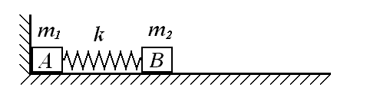
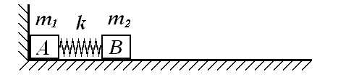
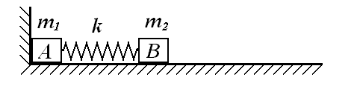
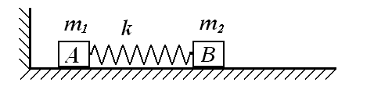
解：整个过程中有动能和势能间的相互转换，应用多质点的功能原理
(1)释放后，弹簧由压缩状态到恢复到原长，此过程系统要受到水平相右的力，但没有位移，可利用机械能守恒
(2)A离开墙壁后，系统在光滑水平面上运动，系统动量和机械能均守恒

Slide 29
动量守恒
机械能守恒
当v₁=v₂时，由动量守恒可解出：
(2)弹簧有最大伸长量时
v₁=v₂
由机械能守恒可解出：
x_{max}=x₀/2

Slide 30
L
o
m
T
例：如图，光滑地面上有一辆质量为M的小
车，小车上一长为L的轻绳将小球m悬挂于o点。把绳拉直，将小球由静止释放
求：小球运动到最低点时的速率。
mg
v
M
对不对?
解：以小球为研究对象。张力T与运动方向垂直，因此它不作
功，只有重力(保守力)作功，机械能守恒。
解得

Slide 31
错误。 小球绕O点作圆运动，张力T不作功，因而机械能守恒
这是以小车为参考系作的结论！这里有个错误：小车是非
惯性系(有加速度)，机械能守恒定律不成立！在惯性系(地
面)上看张力T是要作功的，机械能不守恒。
正确的解法是取小车、小球和地球为系统，
一对内力(张力T)作功之和为零，只有保守
内力——重力作功。系统(M+m)机械能守恒
L
o
m
T
v
mg
M
(1)
考察系统动量是否守恒？
竖直方向的动量显然不守恒，只有在水平方向(根本不受外力)动量守恒

Slide 32
L
o
(2)
m
T
解式(1)、(2)得小球运动到最低点时的速率为
v
mg
M
例：半径为R 、质量为M且表面光滑的半
球，放在光滑的水平面上，在其正上方
放置一质量为m的小物体，当小物体从
顶端无初速地下滑，在如图所示的θ角
位置处，开始脱离球面
求：(1) θ角满足的关系式
(2)分别讨论m/M<<1和m/M>>1时cosθ
的取值。
m
N
V_{x}
R
v_{r}
M
θ
mg

Slide 33
解 ：(1)小物体脱离球面前相对球面作圆运动，沿法向有
(1)
脱离球面的条件是：N=0
取地面为惯性系，以m、M为系统，只有水平方向动量守恒；以m、M和地球为系统，机械能守恒，于是：
(2)
(3)
式(2)、(3)中的v_{x}、v是m 相对地面的速度。由速度合成定理
m
N
(4)
V_{x}
R
v_{r}
M
θ
mg
(5)

Slide 34
解式(1)(2)(3)(4)(5)得
m
N
V_{x}
R
v_{r}
M
θ
mg
(2) 当m/M<<1，即M>>m时，cosθ=2/3
这相当于M不动的情况
当m/M>>1，即m>>M时，有：cos³ θ -3cos θ+2=0
分解因式得：(cos θ-1)²(cos θ+2)=0，即：cos θ =1，θ=0°
这表明，这时M一下子滑出，m竖直下落。
例：一质量为M的弹簧振子，水平放置并静止在平衡位置，如
图。一质量为m的子弹以水平速度v射入振子中，并随之一起
运动。振子M与地面间的摩擦系数为µ
求：弹簧的最大压缩量。
v
m

x
(平衡位置)

Slide 35
解：1.碰撞过程。忽略(M+m)在水平方向受到的摩擦力和弹性 力(这两个力均远远小于碰撞的内力)，水平方向动量守恒：
(1)
v
m

2.压缩过程。 由功能原理得
x
(平衡位置)
(2)
解式(1)、(2) 得弹簧的最大压缩量为
例：如图，固定的光滑斜面与水平面的夹角α=30⁰，轻弹簧上
端固定。今在弹簧的另一端轻轻地挂上质量为M=1.0kg的木
块，则木块将沿斜面向下滑动。当木块向下滑x=30厘米时，
恰好有一质量m=0.01kg的子弹，沿水平方向以速度v=200m/s

Slide 36
射中木块并陷在其中。设弹簧的倔强系数k=25N/m。
求：子弹打入木块后它们刚一起运动时的速度。
解：(1)木块的下滑过程
(木块+弹簧+地球)：系统机械能守恒。选弹簧原长处为弹性势能和重力势能的零点，以v₁表示木块下滑x时的速度，有
求得
方向沿斜面向下。
(2)碰撞过程
(子弹+木块)：在子弹射入木块的过
程中，虽然内力很大，但斜面给木 块垂直于斜面的支持力N不能忽略
k
零势点
N
m
v
x

M
v₁
α

Slide 37
(与内力同数量级)， 而系统沿斜面方向的外力(重力、弹性力)的分力则可略去不计，故只有沿斜面方向系统的动量才守恒。若以v₂表示子弹打入木块后它们刚一起运动时的速度，则有
k
零势点
代入数据解出 v₂=-0.89m/s
N
m
v
x
负号表示此速度的方向沿斜面向上

M
v₁
α

